Slide 1
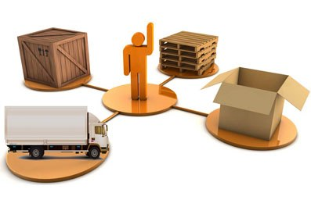
Основные логистические концепции
Студент Аббасова Наргиз
Факультет Коммерция
Группа 921

Slide 2
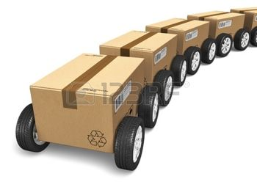
Концепции логистики
Концепция (conceptio – понимание) – определенный способ понимания; руководящая идея; ведущий замысел; конструктивный принцип различных видов деятельности.
Логистика — наука, предмет которой заключается в организации рационального процесса продвижения товаров и услуг от поставщиков сырья к потребителям

Slide 3
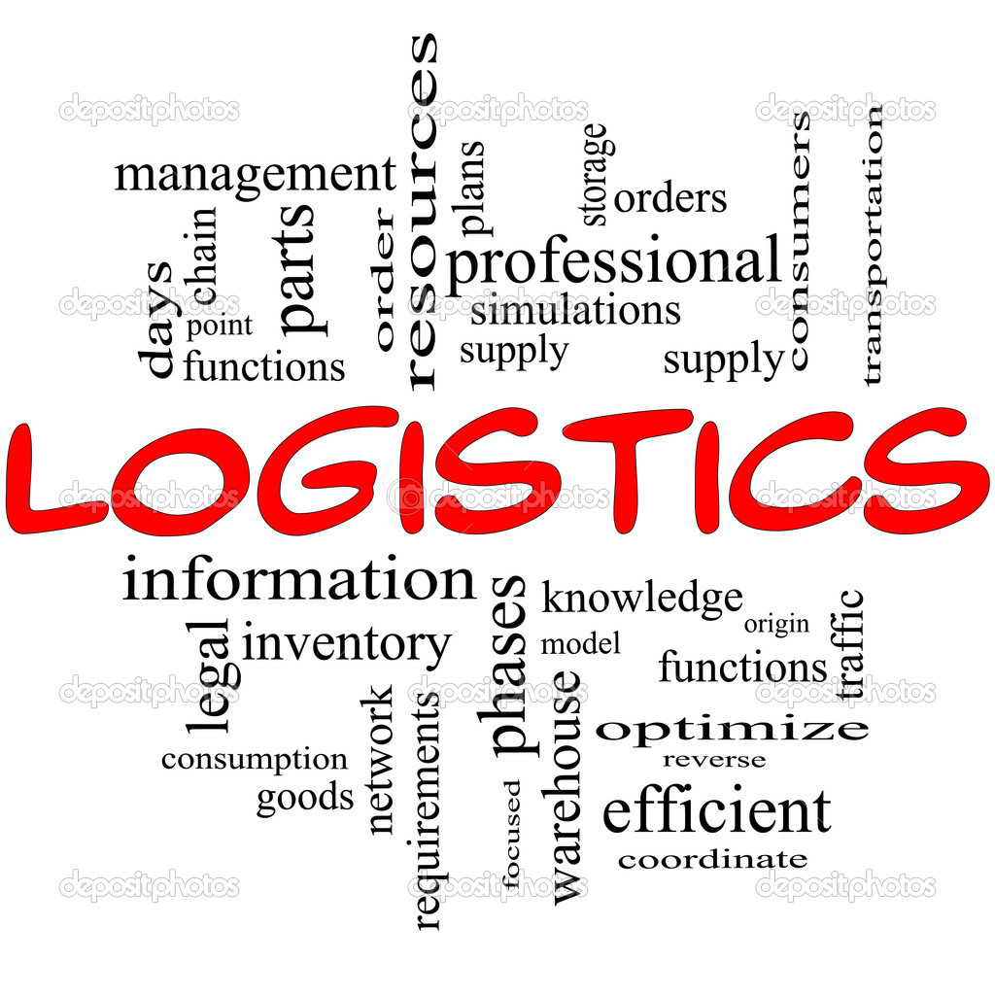
Концепции логистики (логистические концепции) представляют собой совокупность специальных правил и методов организации и управления товародвижением, основанных на понимании производственно-коммерческой деятельности как потокового процесса, с целью достижения еѐ эффективности и конкурентоспособности для предприятий – участников логистической цепи поставок

Slide 4
С помощью концепций логистики реализуется специфика логистики в управлении производственно-коммерческой деятельности в цепях поставок.
Концепции логистики определяют различия между логистическим менеджментом и традиционными методами управления

Slide 5
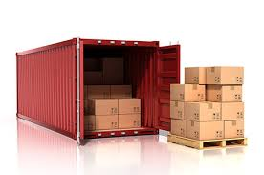
Концепции логистики в равнозначном смысле могут применяться как:
правила
системы
методы
модули
технологии

Slide 6
Основные концепции логистики:
– «Управление цепями поставок».
Концепция Supply Chain Management (SCM)
“Планирование потребностей/ ресурсов”.
Концепция Requirements /resource planning (RP)
Materials/ manufacturing requirements/ resource planning (MRP)
“Система планирования потребностей в материалах / планирование потребностей производства в ресурсах”.

Slide 7
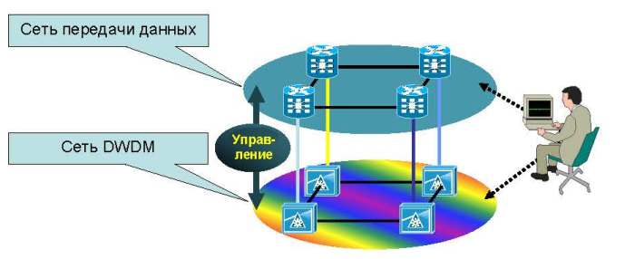
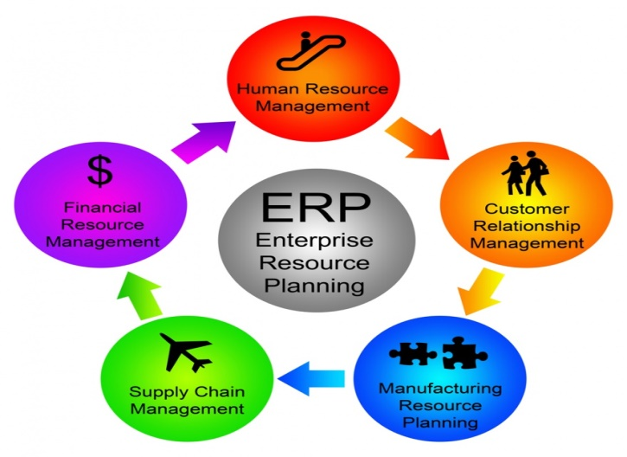
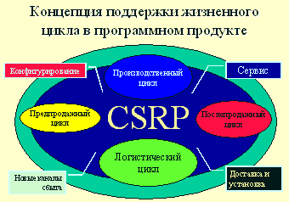
Системы класса ERP
Подсистема/модуль DRP
Концепция управления производственными ресурсами – CSRP – Customer resource planning
планирование ресурсов, синхронизированное с потребителем

Slide 8
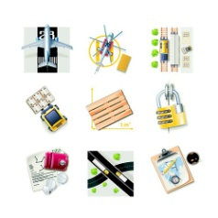
Концепция JIT – Just-in-Time –
– «Точно в срок»
Система KANBAN
Логистическая технология LEAN PRODUCTION
Концепция Demand-driven Technques /Logistics – DDT –
«Логистика, ориентированная на спрос».

Slide 9
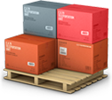
Концепция Effective Customer Response – ECR – «Эффективная реакция на запросы потребителей»
Логистическая система управления стпросом и пополнения запасов Vendor Managed Inventory – VMI – «Управление запасами поставщиком»

Slide 10
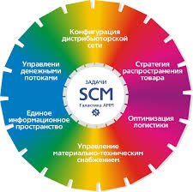
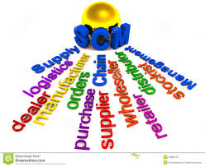
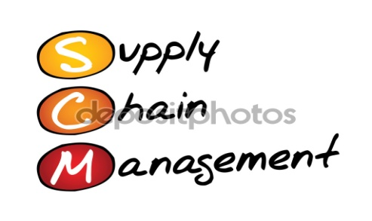
Краткое содержание концепций
1. Концепция Supply Chain Management (SCM) – «Управление цепями поставок».
Цепь поставок – три и более экономических единиц (юридических или физических лиц), напрямую участвующих во внешних и внутренних потоках продукции, услуг, финансов и информации от источника до потребителя.
Управление цепями поставок – интегрирование ключевых бизнес- процессов, начинающихся от конечного пользователя и охватывающих всех поставщиков товаров, услуг и информации, добавляющих ценность для потребителей и других заинтересованных лиц.

Slide 11
Управление цепями поставок – это интеграция восьми бизнес- процессов, а именно:
1) управление взаимоотношениями с потребителями;
2) обслуживание потребителей;
3) управление спросом;
4) управление выполнением заказов;
5) поддержка производственных процессов;
6) управление снабжением;
7) управление разработкой продукции и еѐ доведение до коммерческого использования;
8) управление возвратными материальными потоками. (Концепция SCM – есть «интегрированная логистика»).

Slide 12
2. Концепция Requirements /resource planning (RP)- “Планирование потребностей/ ресурсов”.
На концепции RP – базируется построение логистических технологий «толкающего» типа. Базовые подсистемы концепции RP: – MRP1/MRP2

Slide 13
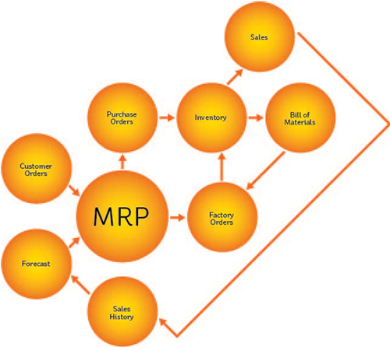
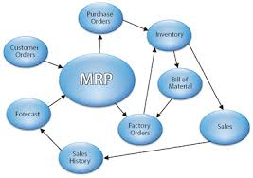
3. Materials/ manufacturing requirements/ resource planning (MRP) – “Система планирования потребностей в материалах / планирование потребностей производства в ресурсах”.
Система MRP – система планирования потребностей в материалах состоит из ряда связанных процедур, правил и требований,синхронизированных во времени и запланированных покрытий этих требований для каждой единицы потребляемых материальных ресурсов, необходимых для графика производства

Slide 14
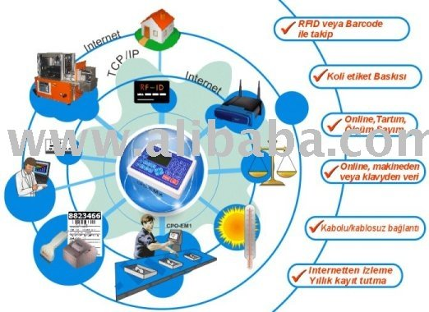
Цели MRP-системы:
- планирование производственных операций;
- планирование закупочных операций и расписание доставки материальных ресурсов на предприятие при минимальных расходах.
- удовлетворение потребности в материальных ресурсах при планировании производства и доставки продукции потребителям;
- сохранение минимального уровня производственных запасов;

Slide 15
4. Подсистема/модуль DRP
Логистическая технология RP используется в системах распределения готовой продукции с помощью системы DRP – Distribution requirements planning.
Основной инструмент логистического менеджмента в системе DRP представляет собой график, который координирует весь процесс поставок и пополнения запаса готовой продукции в дистрибутивной сети.

Slide 16
Маркетинговые преимущества системы DRP:
улучшение уровня обслуживания за счет сокращения времени доставки готовой продукции и удовлетворения требований потребителей;
- улучшение продвижения новых товаров на рынок;
- способность продвигать готовую продукцию с низким уровнем запасов;
- лучшая координация управления товарными запасами готовой продукции с другими функциями фирмы;
- возможность удовлетворять требования потребителей за счет сервиса, связанного с координацией управления товарными запасами готовой продукции;

Slide 17
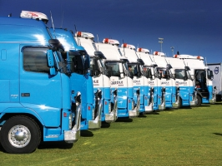
Логистические преимущества системы DRP:
- сокращение логистическиx издержек, связанных с управлением запасами готовой продукции путем координации поставок;
- сокращение запасов за счет более точного определения размера, места и сроков поставок;
- снижение потребности в складских площадях за счет сокращения запасов;
- сокращение транспортной составляющей логистических издержек за счет организации более эффективной обратной связи с потребителями;
- координация между производственными операциями и операциями по распределению продукции.

Slide 18
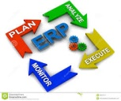
5. Системы класса ERP
Система MRP 2 с подсистемой FRP образуют систему ERP – Enterprise Resource Planning – интегрированное планирование ресурсов.
Система ERP позволяет эффективно планировать коммерческую деятельность предприятия, в том числе финансовые затраты на обновление оборудования и инвестиции в производство новой продукции.
Элементы структуры управления ERP:
оценка будущего состояния внешней среды и составляющих производственного процесса;
Прогнозирование:
проектирование, конструкторская и технологическая подготовка производства, а также модификация и испытание продукции;
Управление проектами и программами:

Slide 19
Введение информации о составе продукции: информация о продукции, сборочных единицах (узлах), деталях, материалах, а также об оснастке и приспособлениях;
- Управление затратами: планирование, учет, контроль и регулирование затрат; оценка затрат производственных и других подразделений; калькуляция плановых и фактических затрат; обеспечение связи между производством и финансовой деятельностью;
Введение информации о технологических маршрутах: информация о последовательности технологических операций, продолжительность операций, число исполнителей и рабочих мест;

Slide 20
- Управление финансами: включает подсистемы:
1. «Главная бухгалтерская книга»;
2. «Расчеты с заказчиками»;
3. «Расчеты с поставщиками»;
4. «Управление основными средствами»

Slide 21
Система ERP позволяет:
усилить финансовый контроль путем обобщения всей финансовой деятельности;
улучшить оборот денежных потоков путем управления кредитами и счетами дебиторов;
- оптимизировать управление денежными средствами путем автоматизации расчетов с поставщиками;
- максимизировать отдачу от капитальных вложений путем эффективного управления основными средствами, в том числе незавершенным капитальным строительством.

Slide 22
6. Концепция управления производственными ресурсами – CSRP – Customer sinchronized resource planning – планирование ресурсов, синхронизированное с потребителем
Выполнение системы CSRP – сопряжено с увеличением затрат, обусловленных переналадкой оборудования, срочными закупками необходимых материальных ресурсов, а также потерями от возможного несвоевременного выполнения уже размещенных заказов.

Slide 23
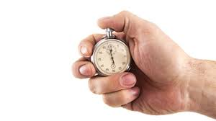
7. Концепция JIT – Just-in-Time – «Точно в срок».
«Точно в срок» - доставка необходимых материальных ресурсов в необходимое время в нужное место
Логистическая концепция «точно в срок» характеризуется:
- сокращением производственных (логистических) циклов;
- минимальными (нулевыми) запасами материальных ресурсов, незавершенного производства, запасами готовой продукции;
- эффективной информационной поддержкой;
- взаимоотношениями по закупкам материальных ресурсов с небольшим числом надежных поставщиков и перевозчиков;
- высоким качеством готовой продукции и логистического обслуживания.

Slide 24
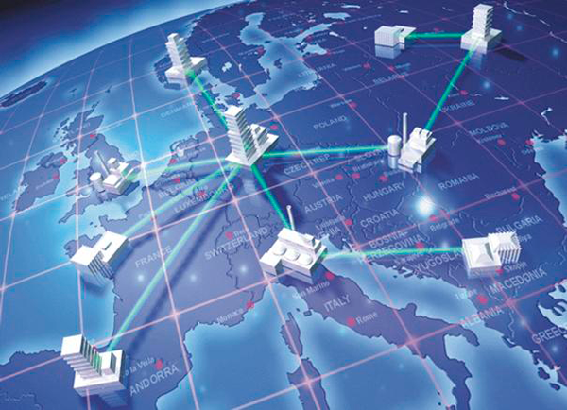
Преимущества системы «точно в срок»:
- низкий уровень запасов материальных ресурсов, незавершенного производства, готовой продукции;
- сокращение производственных площадей;
- повышение качества продукции;
- повышение гибкости производства при изменении ассортимента производимой продукции;
- сокращение сроков производства;
- надежный и стабильный поток производства;
- высокая производительность и эффективность использования оборудования;
- участие рабочих в решении производственных проблем;
- хорошие отношения с поставщиками
- сокращение непроизводственных (вспомогательных) работ, например, складирование и внутрипроизводственное перемещение материальных ресурсов.

Slide 25
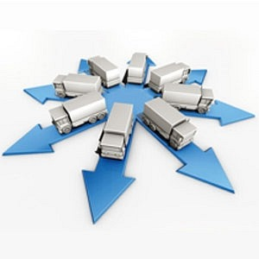
8. Система KANBAN
Система «Канбан» (от яп. Kanban – «карта») есть способ реализации на практике логистической концепции «точно в срок».
- рациональная организация и сбалансированность производства:
- комплексное управление качеством на всех стадиях
Система «Канбан» работает в соответствующей логистической среде, которая характеризуется следующими элементами:
партнерство с надежными поставщиками и перевозчиками;
производственного процесса и качества исходных материальных ресурсов;
- повышенная профессиональная ответственность всего персонала.

Slide 26
Сущность системы «Канбан» заключается в том, что все производственные подразделения, включая линии конечной сборки, снабжаются материальными ресурсами строго по графику производства и только в том количестве и к такому сроку, которые необходимы для выполнения заказа.
Два вида карточек канбан:
Средством передачи информации о потребности в материальных ресурсах в данной системе является специальная карточка канбан.
карточка отбора;
карточка заказа.

Slide 27
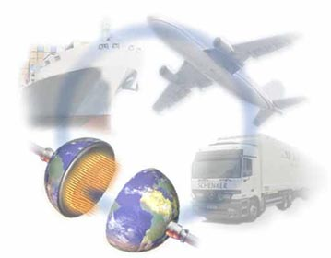
9. Логистическая технология LEAN PRODUCTION
Технология Lean production – соединение следующих элементов:
высокое качество:
- мелкие производственные партии;
низкий уровень запасов
высококвалифицированный персонал;
- гибкое оборудование.

Slide 28
Основные цели Lean production:
- высокие стандарты качества продукции;
- низкие производственные издержки;
- быстрая реакция на потребительский спрос;
- короткое время переналадки оборудования.

Slide 29
10.Концепция Demand-driven Technques /Logistics – DDT – «Логистика, ориентированная на спрос»
Концепция – технология DDT разрабатывалась как модификация концепции RP («планирование потребностей») с целью улучшения реакции системы дистрибьюции фирмы на изменение потребительского спроса.

Slide 30
Система DDT включает следующие концепции:
Концепция «точки заказа»: методика управления запасами.
Концепция «быстрого реагирования» (QR): представляет собой логистическую координацию между розничными торговцами и оптовиками, направленную на улучшение продвижения продукции в распределительных сетях – осуществляется путем мониторинга продаж в розничном звене. Информация о продажах и остатках передается оптовикам, а те – товаропроизводителям.
Концепция «непрерывного пополнения запасов» готовой продукции у розничных продавцов.
Концепция «автоматического пополнения запасов» снабжает товаропроизводителей информацией для пополнения запасов товаров быстрой реализации (без мониторинга продаж).

Slide 31
11. Концепция Effective Customer Response – ECR – «Эффективная реакция на запросы потребителей»
Концепция ЕСR есть применение концепции «Точно в срок» в дистрибьюции готовой продукции, в частности, потребительских товаров. Является развитием метода «Быстрого реагирования» (QR) на запросы потребителей предусматривает использование товаропроизводителями и розничными магазинами компьютеризированных систем для автоматической обработки заказов. ЕСR есть усовершенствованная версия системы DDT.

Slide 32
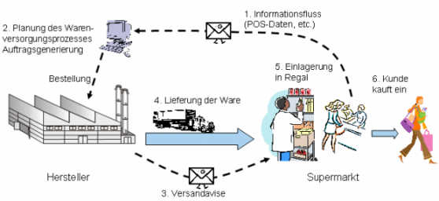
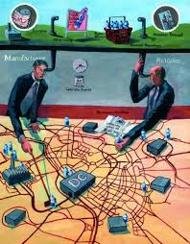
12. Логистическая система управления спросом и пополнения запасов – Vendor Managed Inventory – VMI – «Управление запасами поставщиком»
Управление запасами у потребителя с помощью обмена информацией с поставщиком. Эта информация содержит сведения о фактическом спросе или продажах продукции потребителем-продавцом и имеющихся запасах у поставщика-продавца на данный момент.
В системе VMI отпадает надобность в заказах на поставку продукции: потребителям сообщается информация о минимальных и максимальных пределах запасов, которые им разрешается иметь, а поставщик несет ответственность за поддержание необходимого объема запасов у потребителя. В системе VMI соглашения строятся на тесном сотрудничестве между потребителем и поставщиком: по-существу имеет место «совместное управление запасами». При системе VMI потребитель поддерживает запасы на низком уровне, а поставщик более точно планирует график производства и распределения готовой продукции

